Slide 1

第 1 章 软件项目管理概述

Slide 2
课程的必要性
软件工程=软件开发+软件管理
软件管理的作用

Slide 3
本章内容提要
1.1
项目与软件项目的概念
1.2
项目管理的概念
1.3
软件项目生命期与管理过程
1.4
本书内容的组织
1.5
本章小结
1.6
复习思考题

Slide 4
1.1 项目与软件项目的概念
项目定义和特征
——项目是为了创造一个唯一的产品或提供一个唯一的服务而进行的临 时性的努力。特征：
目标性
相关性
周期性
独特性
约束性
不确定性
结果的不可逆转性

Slide 5
项目与软件项目的概念
临时性
项目有明确的开始与截止日期
项目合同的起止日期
当达到项目的目标时即项目的截止日期；或项目被中止/取消的日期
项目的临时性并不意味着项目所提交的产品或服务也是一次性的（一次性纸杯的生产）
项目所面临的市场机遇往往也是临时性的（没有企业愿意在2009年生产北京奥运的徽章）
项目组也往往是临时性的，当项目结束时，项目组也随之解散（或释放）

Slide 6
项目与软件项目的概念
独特的产品或服务
项目所产生的产品或服务是独一无二的（包括合同的签订人、位置等方面的信息）
对于批量生产的商品（例如空调或冰箱）则不具备独特性，而例如北京联通计费项目则具有独特性
咨询和会计审计服务

Slide 7
项目与软件项目的概念
以下哪些是项目呢？
上课
野餐活动
集体婚礼
社区保安
开发微软的操作系统
每天的卫生保洁
神舟飞船计划
?

Slide 8
项目与软件项目的概念
上课
野餐活动
集体婚礼
社区保安
开发操作系统
每天的卫生保洁
神州飞船计划
项目
日常运作

Slide 9
项目与软件项目的概念
项目与日常运作的区别：
项目是一次性的，日常运作是重复进行的
项目是以目标为导向的，日常运作是通过效率和有效性体现的
项目是通过与项目经理及其团队工作完成的，而日常运作是职能式的线形管理
项目存在大量的变更管理，而日常运作则基本保持持续的连贯性的

Slide 10
项目与软件项目的概念
软件项目的特点
除了项目的特征，软件项目还具有以下特点：
软件是逻辑实体，不是具体的物理实体，具有抽象性
软件的开发受计算机系统的限制，对硬件系统有不同程度的
依赖
软件具有复杂性特点，其开发成本昂贵，制约因素很多

Slide 11
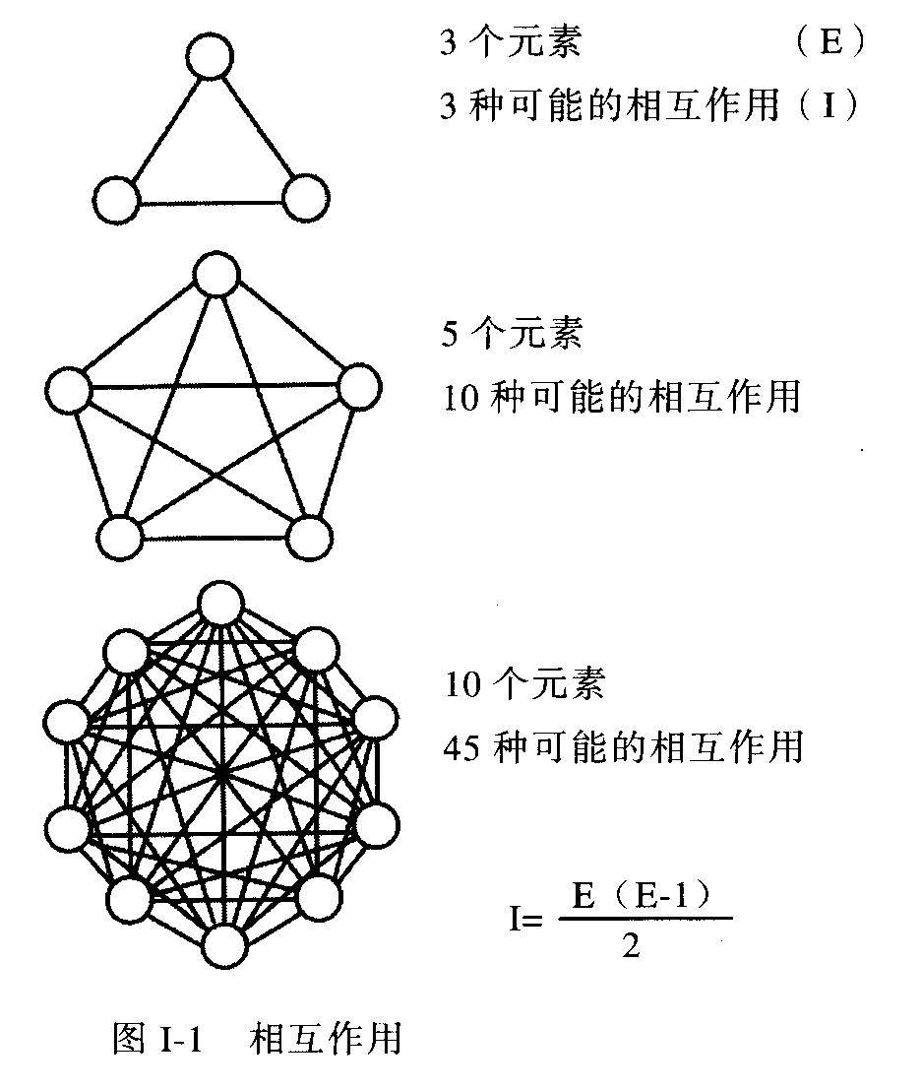
项目与软件项目的概念
不同因素相互作用图示

Slide 12
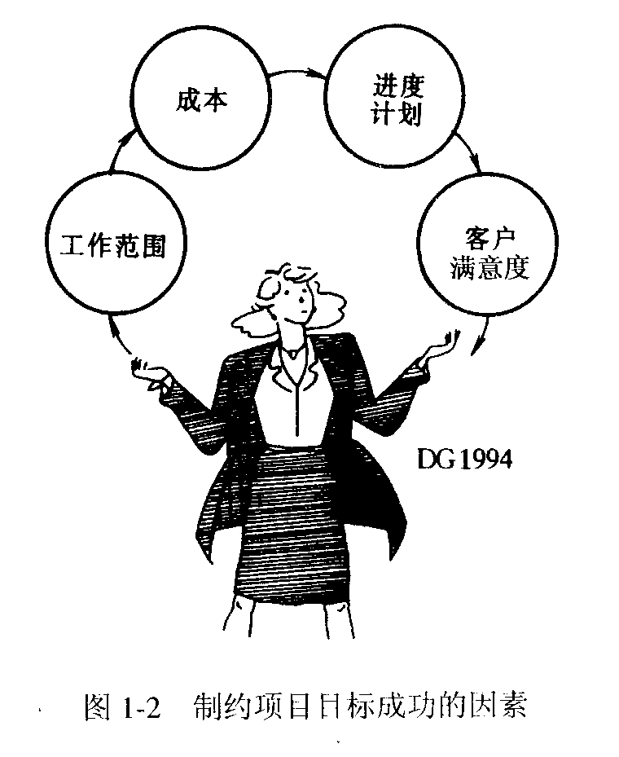
项目与软件项目的概念
实现项目目标的制约因素

Slide 13
作业1
什么是软件项目？
请结合你以前的经验，举几个软件项目的例子。

